Slide 1




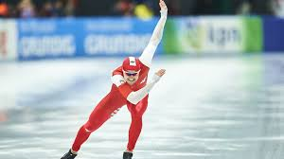



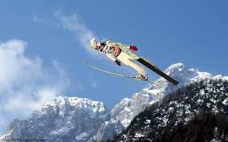






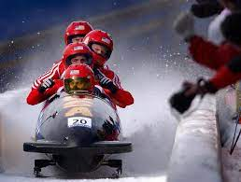
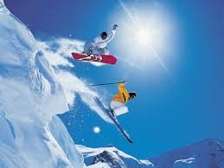
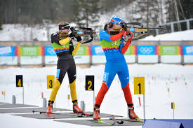

ZIMOWE IGRZYSKA OLIMPIJSKIE
04-20 lutego
PEKIN

Slide 2
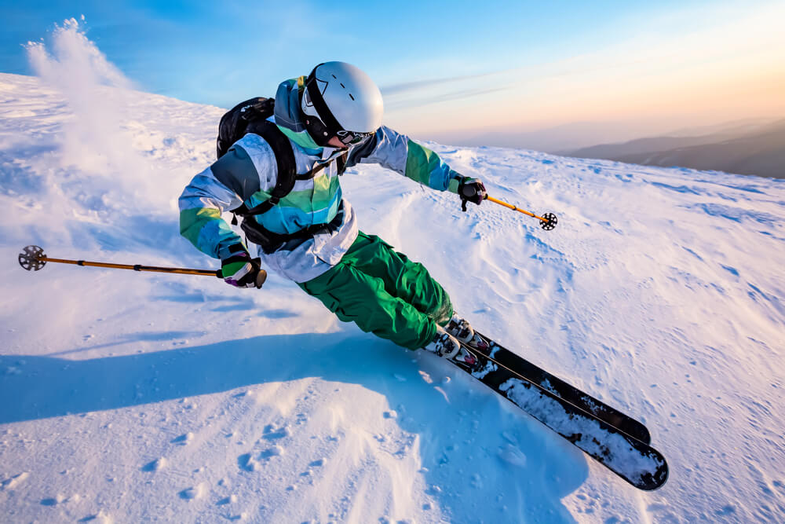
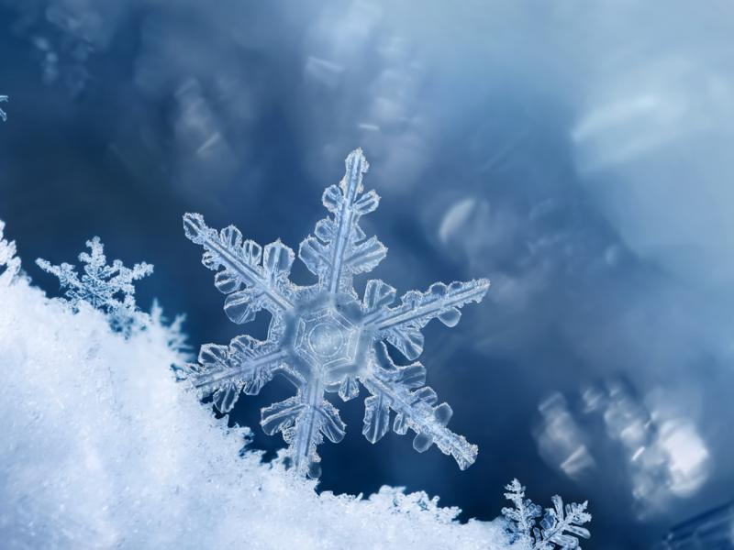

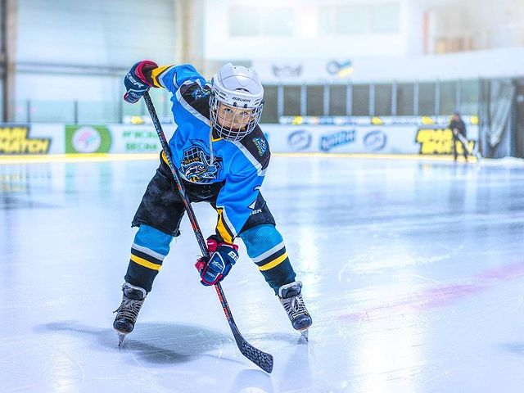
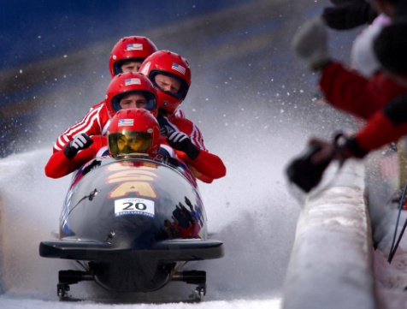
PEKIN 2022
ZIMOWE IGRZYSKA OLIMPIJSKIE

Slide 3

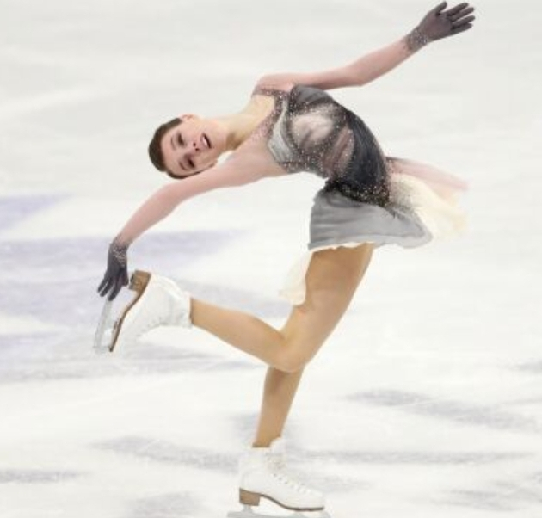
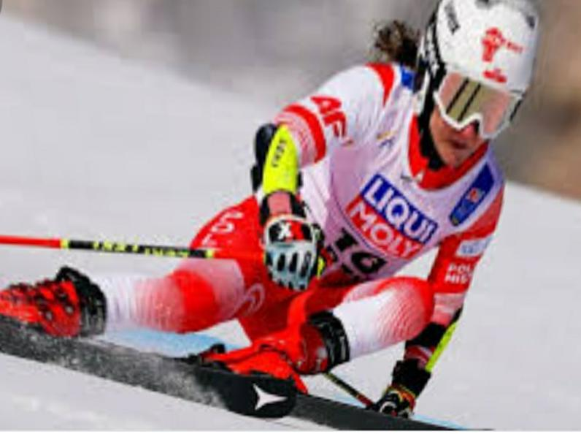

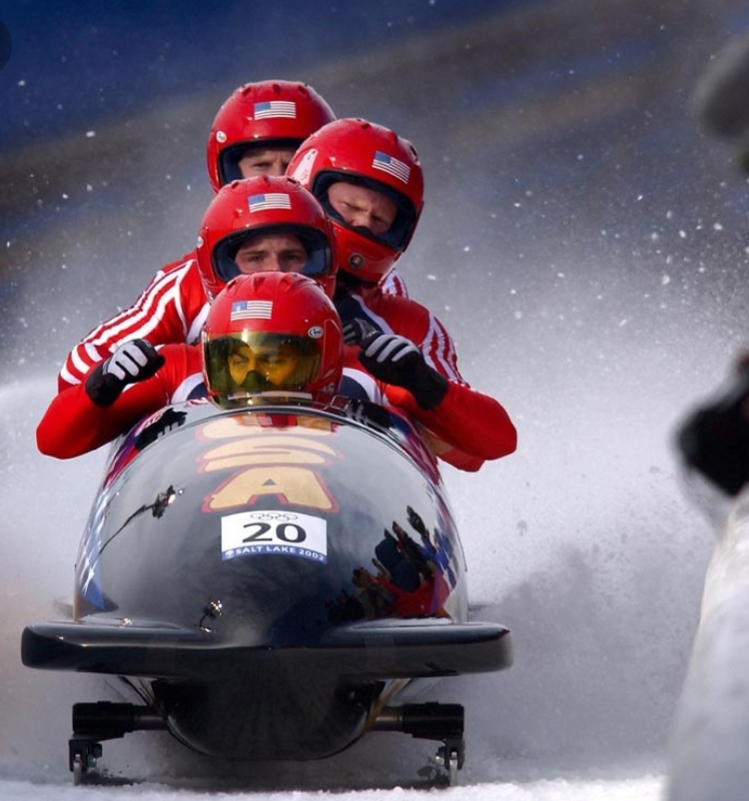
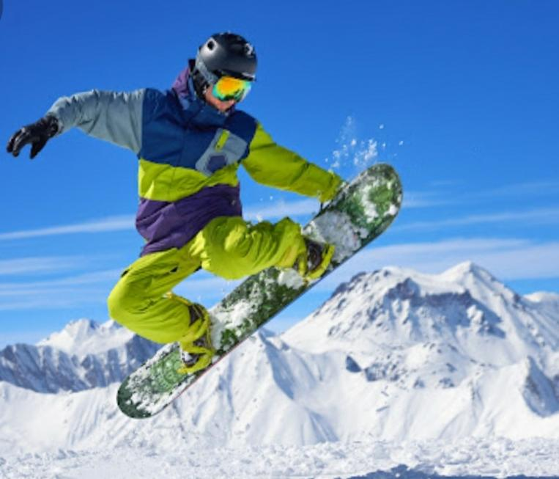
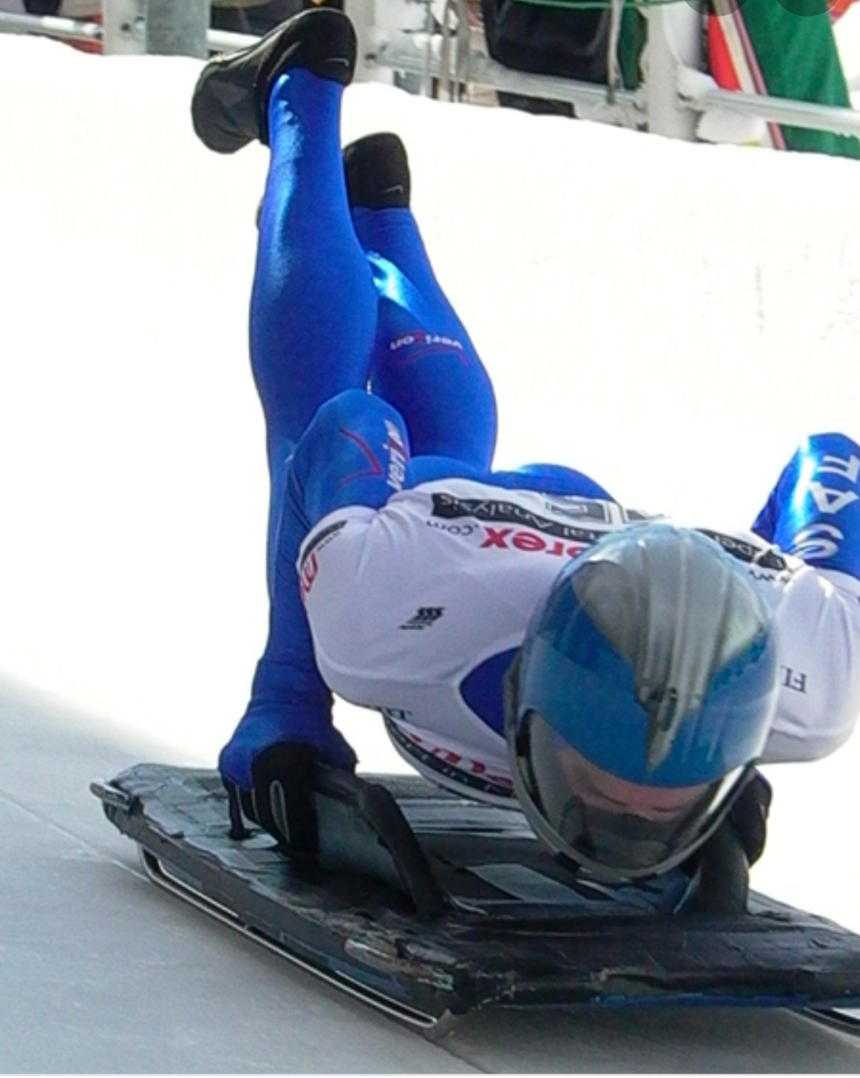
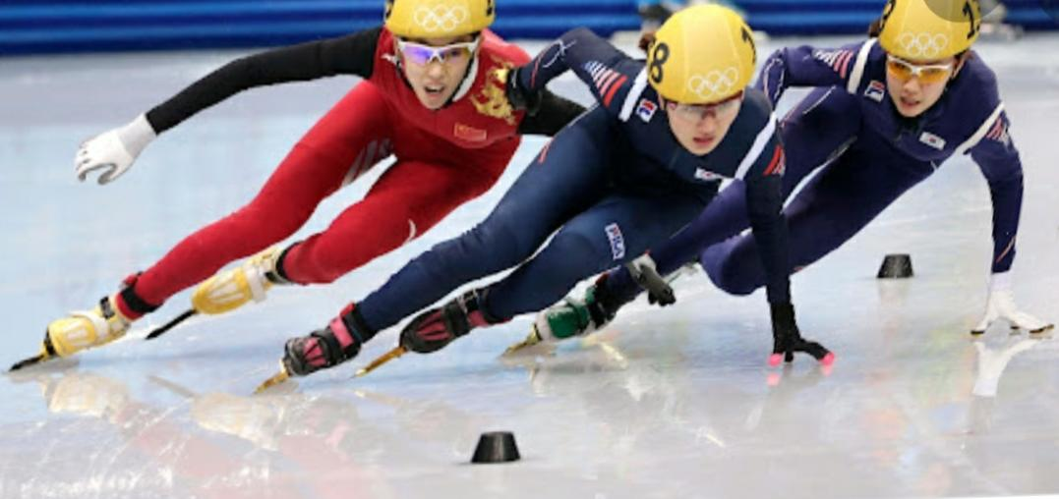
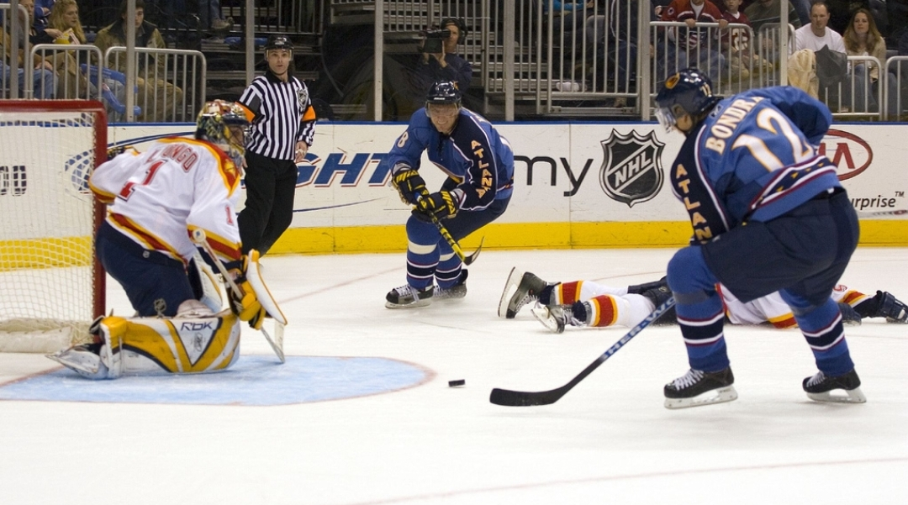
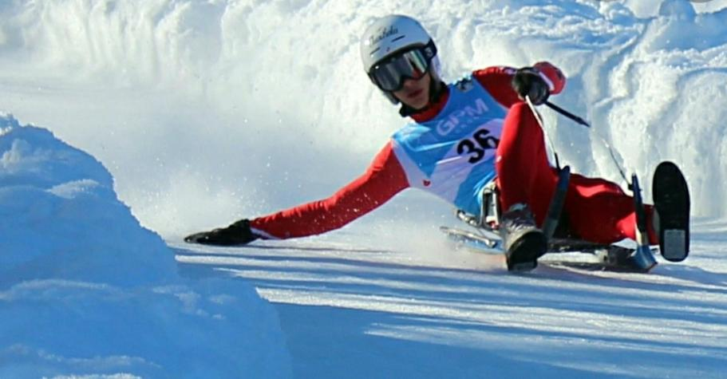
XXIV Zimowe Igrzyska Olimpijskie
PEKIN 2022

Slide 4
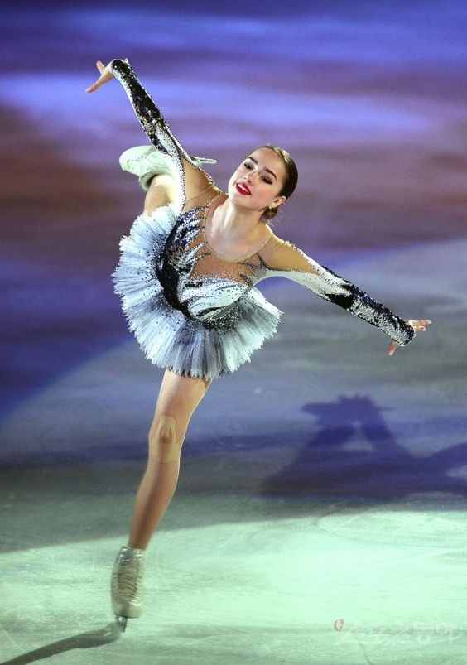


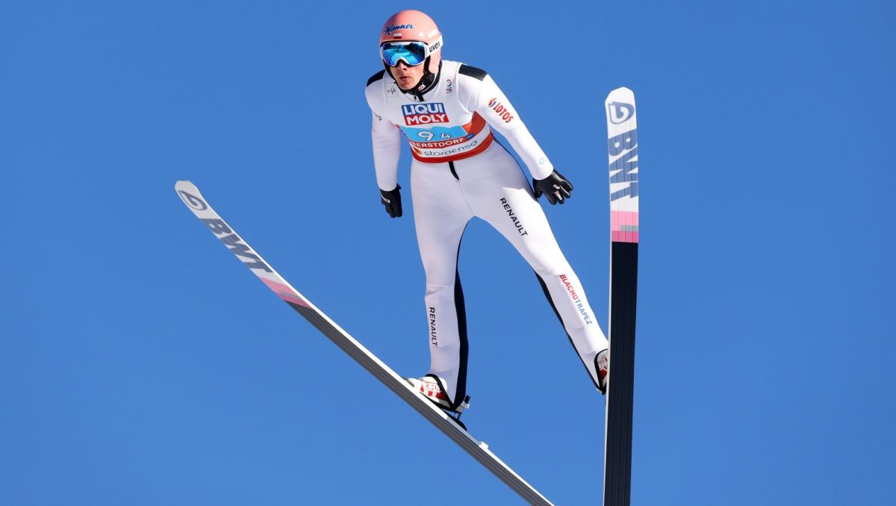
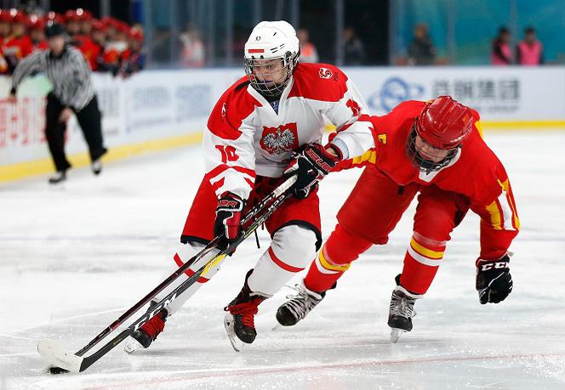
ZIMOWE IGRZYSKA 22 folder reklamowy
PEKIN 2022

Slide 5
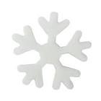



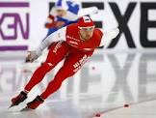
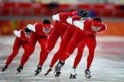

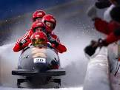
ZIMOWE IGRZYSKA OLIMPIJSKIE
Pekin 04-20 lutego 2022

Slide 6
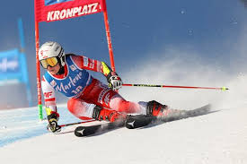

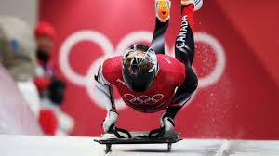
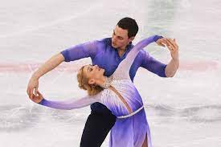



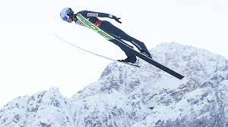

ZIMOWE IGRZYSKA OLIMPIJSKIE
PEKIN 04-20 LUTEGO

Slide 7
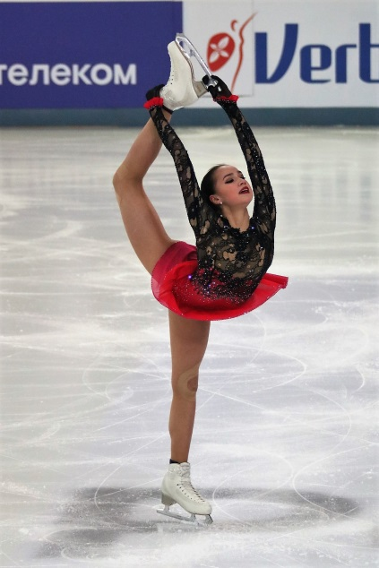
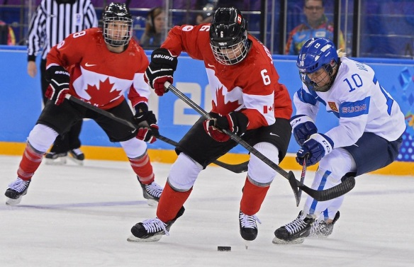
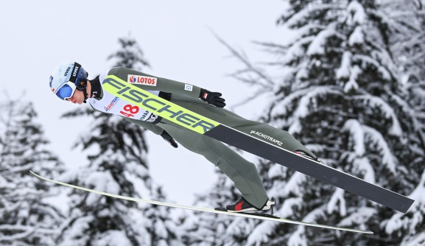
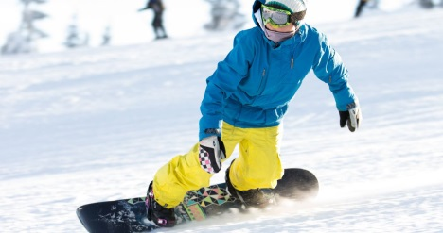

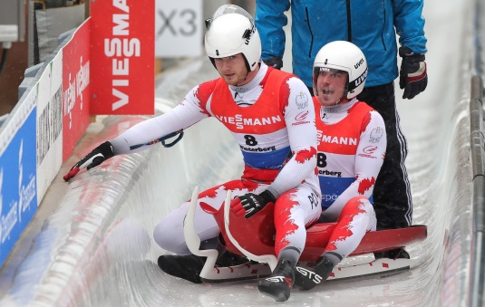


ZIMOWE IGRZYSKA 22
Skoki narciarskie
Hokej na lodzie
Łyżwiarstwo figurowe
Snowboard
Igrzyska Olimpijskie
Pekin 2022: 4-20 lutego
Saneczkarstwo

Slide 8
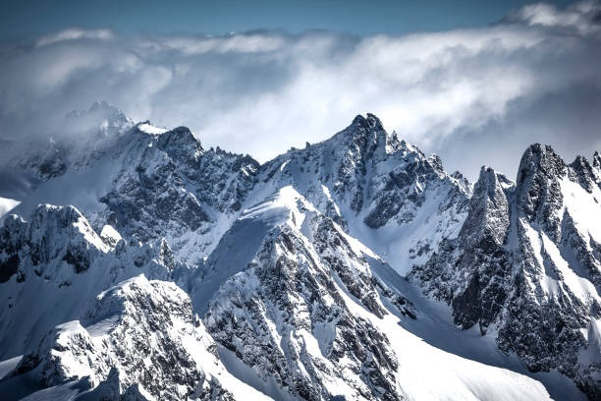

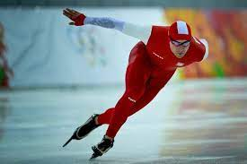
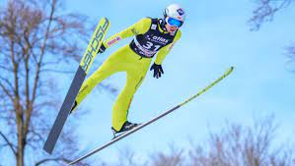
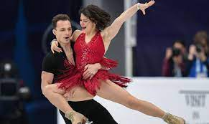
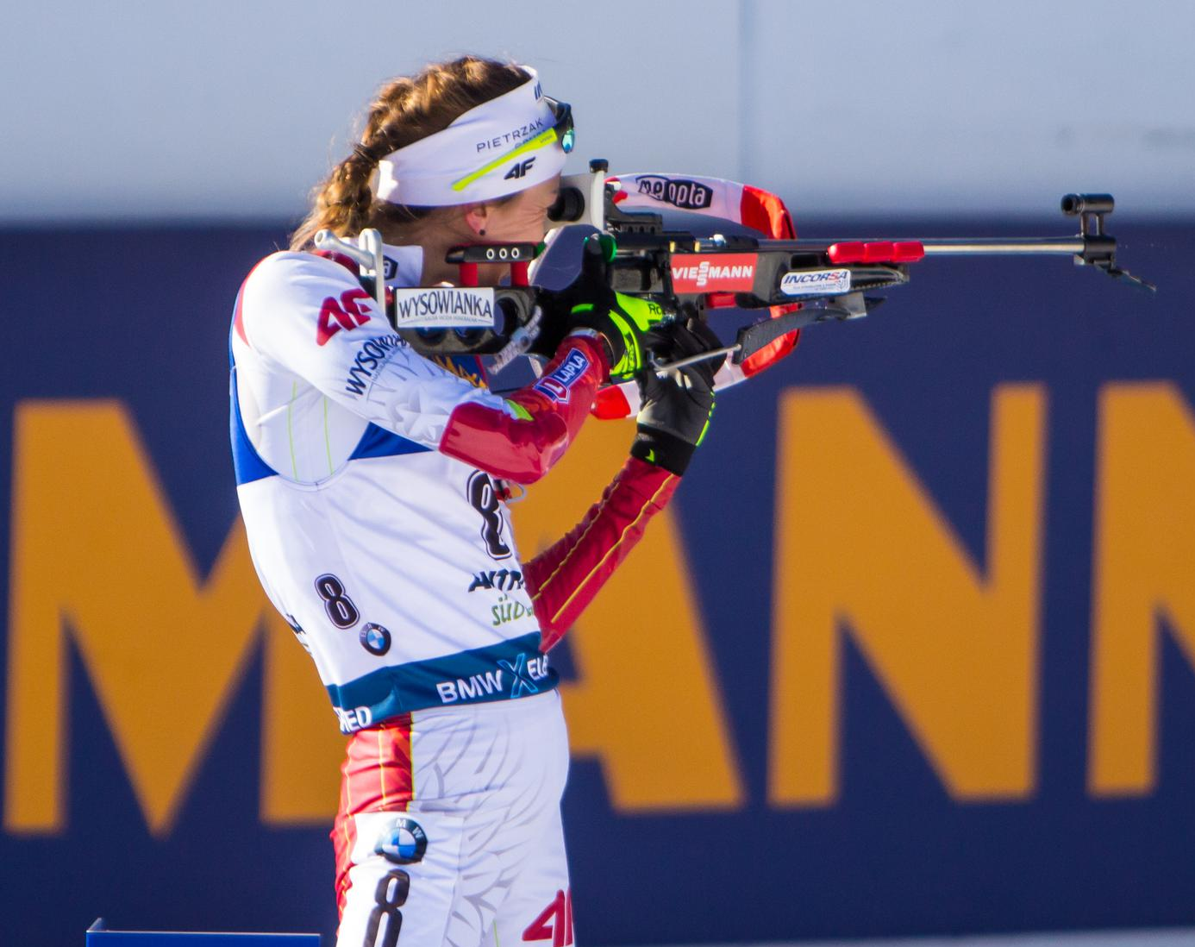
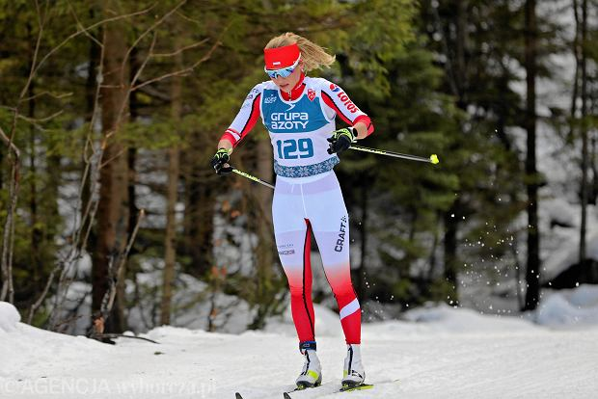
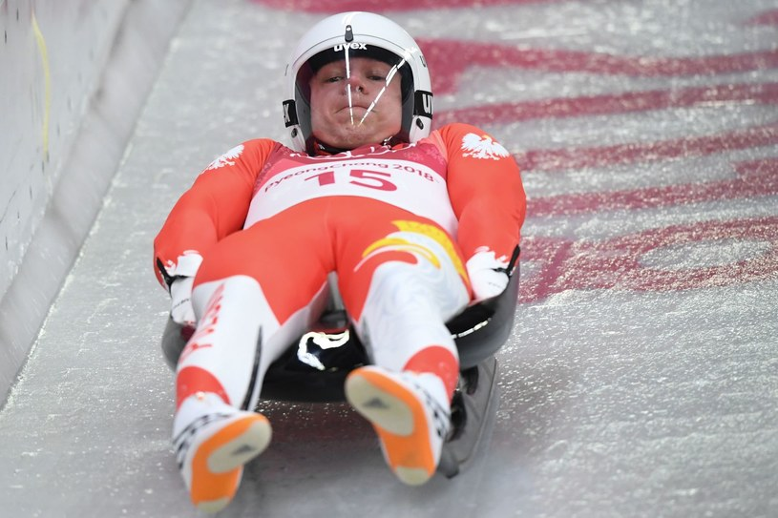
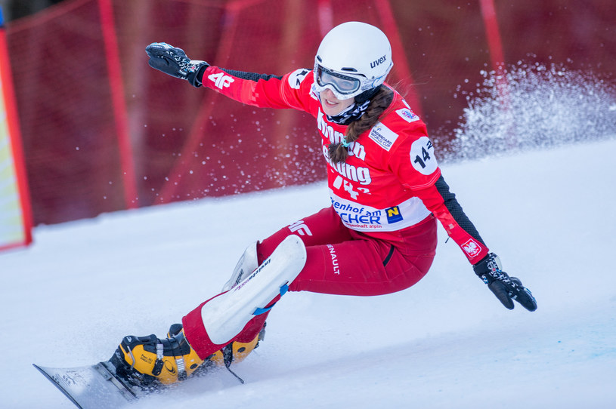
Zimowe Igrzyska Olimpijskie Pekin 2022
4 – 20 LUTEGO

Slide 9
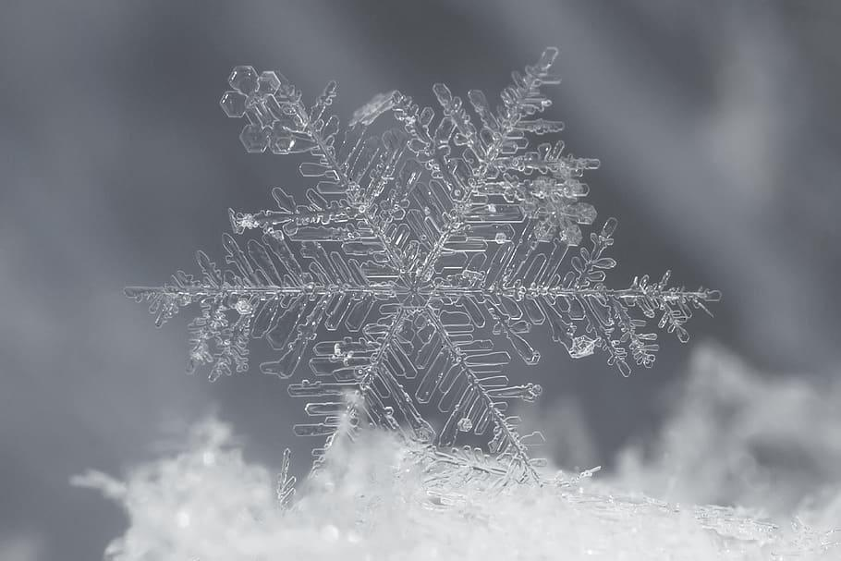
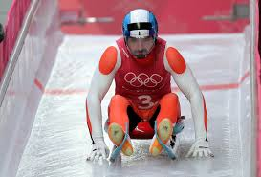
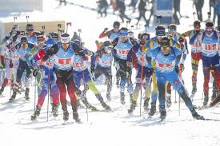
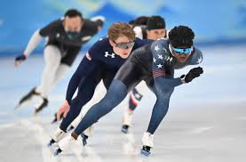
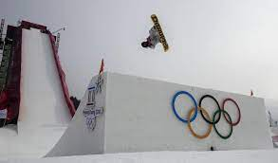

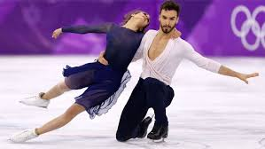
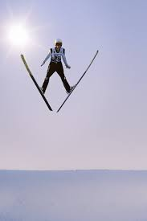
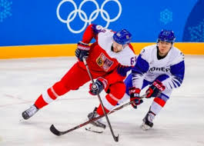
XXIV ZIMOWE IGRZYSKA OLIMPIJSKIE
PEKIN 4-20 LUTY 2022 r.

Slide 10
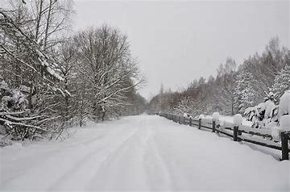










ZIMOWE IGRZYSKA OLIMPIJSKIE 22
PEKIN 4-20 LUTY 2022

Slide 11







ZIMOWE IGRZYSKA OLIMPIJSKIE - PEKIN 2022
4 – 20 LUTEGO

Slide 12





ZIMOWE IGRZYSKA OLIMPIJSKIE
PEKIN 2022

Slide 13



ZIMOWE IGRZYSKA OLIMPIJSKIE - Pekin 2022

Slide 14


ZIMOWE IGRZYSKA OLIMPIJSKIE
PEKIN 2022

Slide 15






ZIMOWE IGRZYSKA OLIMPIJSKIE
PEKIN 2022 4 - 20 lutego

Slide 16

UCZESTNICY KONKURSU
Klaudia Szadkowska z klasy 2th
Wiktoria Wilga z klasy 1thk
Aleksandra Białucha z klasy 1też
Natalia Domańska, Kacper Podstawka, Maciej Sulej z klasy 2bc
Dorota Zalewska z klasy 3bc
Katarzyna Lendzion, Magdalena Lendzion z klasy 3tkG
Katarzyna Kozera z klasy 3thaG
Wiktoria Zawadzka z klasy 3thbG
Amelia Osak z klasy 3tk
Damian Kuc, Mikołaj Warpas z klasy 1ba
Kacper Białecki z klasy 1bb.

